Slide 2
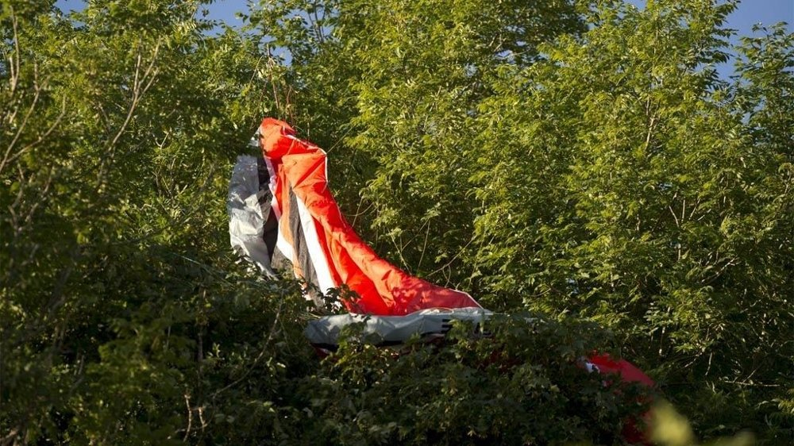
Luftvett
Mål:
Elevene skal forstå hva som menes med luftvett
Elevene skal forstå hva som kreves av adferd for å drive med paragliding
Gode holdninger hos alle reduserer hendelser og ulykker
Notes:
Mål for leksjonen

Slide 3
Luftvett (Airmanship)
Luftvett er et begrep blant flygere og der det ikke finnes regler skal luftvett gi flygeren den trygghet at han handler rett.
Luftvett er ikke et spesielt fag, men utdanningen i hang-, para- og speedgliding er basert på å forsøke å utvide flygerens luftvett gradvis gjennom hele progresjonen.

Slide 4
Luftvett
Lover og regler
Praktisk flyging
Førstehjelp
Aero- dynamikk
Meteorologi
Material kunnskap
Å kjenne sine egne og utstyrets begrensninger
Å ta de riktige avgjørelser til enhver tid
Å ha evnen til å vurdere enhver situasjon med henblikk på å ivareta sikkerheten
Å ta ansvar for de følgene det kan medføre å være paragliderflyger
Notes:
Temaet Luftvett (Airmanship) gjennomsyrer alle fagene vi har

Slide 5
Luftvettskrav til Speed Pro 2
Eleven skal kunne forklare hva luftvett er og hvorfor det er viktig.
Eleven skal kunne belyse faremomenter ved mangel på luftvett.
Eleven skal forstå at paragliding er en risikosport som krever godt luftvett for å unngå skade og regelbrudd.
Eleven skal kunne forklare hva som skal gjøres for å opprettholde gode marginer.
Eleven skal kunne redegjøre for rettigheter som SPG2.
Notes:
Gi eksempler på hva som er å opprettholde gode marginer
Sikkerhetsprofil

Slide 6
Objektiv vurdering
Det er elevens ansvar å overbevise instruktøren om at eleven er i stand til å ivareta sin egen og andres sikkerhet under bakke- og høydegliding innen de retningslinjer som er gitt.
Notes:
Trynefaktor

Slide 7
Luftvettskrav til Speed Pro 3
Flygeren skal kunne forklare hvordan man unngår brudd på luftroms-bestemmelsene, samt kunne redegjøre for hvordan man finner ut om lokale flygeregler for speedgliding.
Flygeren skal kunne redegjøre for faremomenter under lett speedgliding og hvordan gode marginer opprettholdes.
Flygeren skal kunne redegjøre for rettigheter som SPG3.
Det er flygeren ansvar å overbevise instruktøren om at eleven er i stand til å ivareta sin egen og andres sikkerhet under lett speedgliding innen de retningslinjer som er gitt.
Notes:
Instruktør skal godkjenne at eleven har det som skal til, helt opp til nivå PP5
For instruktører og tandemflygere er det faglig leder som vurderer luftvett
For faglige ledere er det Fagsjef NLF

Slide 8
Luftvett før du skal fly
Forbered deg nøye: Sjekk værmelding – Snakk med andre
Sjekk lokale flystedsregler
Ha kontroll på utstyret
Dra innom landing
Kan vi samkjøre?
Kjør pent på vegen til start

Slide 9
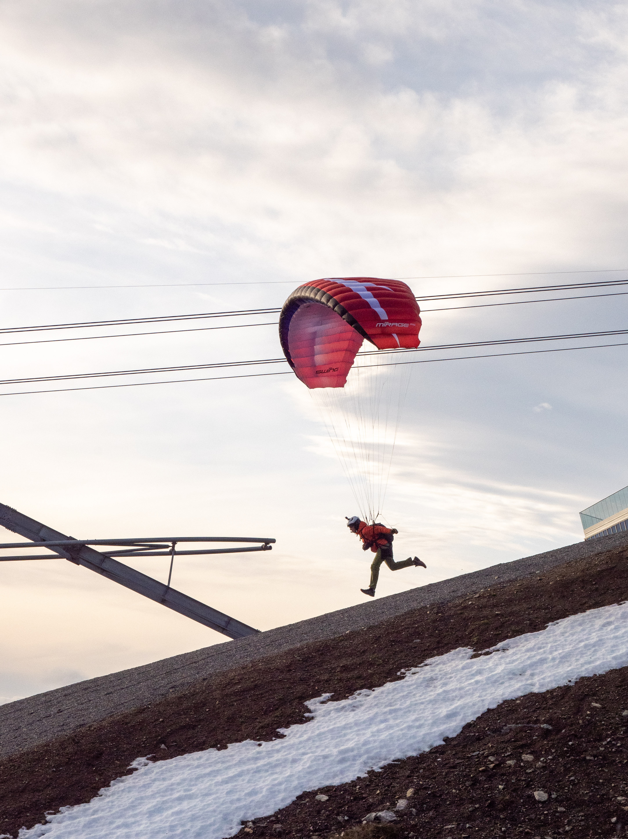
Luftvett på start
Vær hjelpsom
Ikke stress andre
Vis køkultur – Slipp frem kurselever og tandemflygere
Tør å si fra
Ikke forstyrr flygere som gjør seg klar
Ikke ta opp plass du ikke trenger – Gjør linesjekk i forkant – trekk unna on du roter det til
Ikke syk ned andre – men ikke push andre heller
Fly alltid med en flyplan

Slide 10
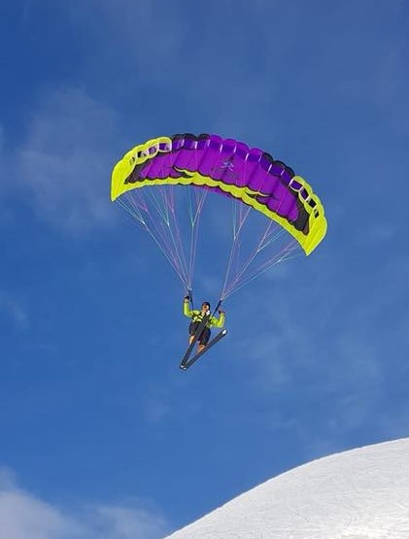
Luftvett i lufta
Fly med gode marginer
Ha alltid en plan for landing
Fly lovlig
  Høydebegrensning
  Innenfor ditt SPG nivå
  Vikepliktsregler
Følg med på utvikling av vær og vind.
Er du i tvil, så er du ikke i tvil.

Slide 11
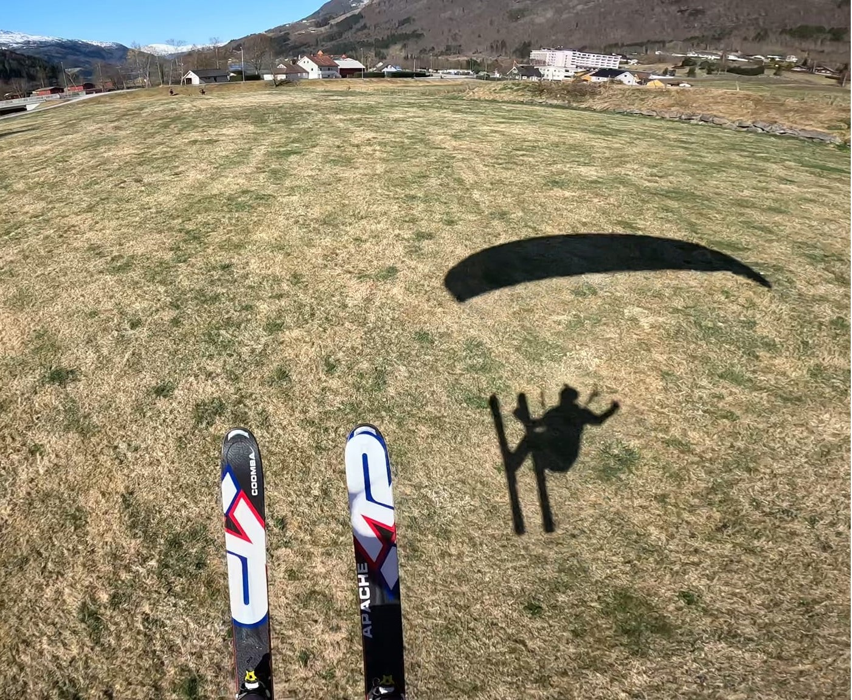
Luftvett på landing
Land så gunstig som mulig, sikkerhetsmessig
Samle vingen snarest etter landing
Pakk i utkanten av landingsområdet
Bistå med henting av biler
Gjør opp for deg om du ødelegger noe
Vær hyggelig med alle, også ikke flygere

Slide 12
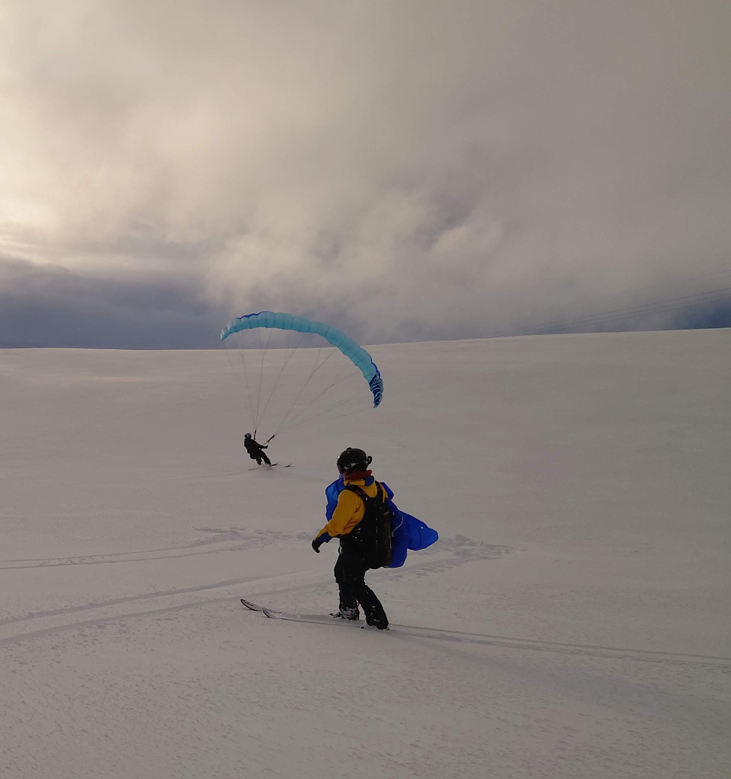
Luftvett i mellom flydagene
Bruk av rusmidler
Søvn, jetlag, utmattethet, osv.
Unngå for mange endringer per flytur
(Ny vinge, ny sele, nytt flysted osv.)
Hold startteknikk vedlike
Øk kunnskapsnivået
Rapporter hendelser
Bruk hue når du er på internett

Slide 13
DU er flygeren
Til syvende og sist er det du som designer din egen sikkerhetsprofil

